Slide 1


Slide 2
抗がんエビデンスを有する
漢方は存在するか？
第５７回 日本癌治療学会学術集会 学術セミナー ５３
第１８会場 マリンメッセ福岡 ３階
芝大門いまづクリニック 今津 嘉宏

Slide 3
厚生労働省がん研究開発 課題番号21分指‐8‐④
主任研究者 山下素弘
研究課題名「がんの代替医療の科学的検証に関する研究」
分担研究課題 「がんにおける漢方薬に対する意識調査」
分担研究者 今津嘉宏

Slide 4

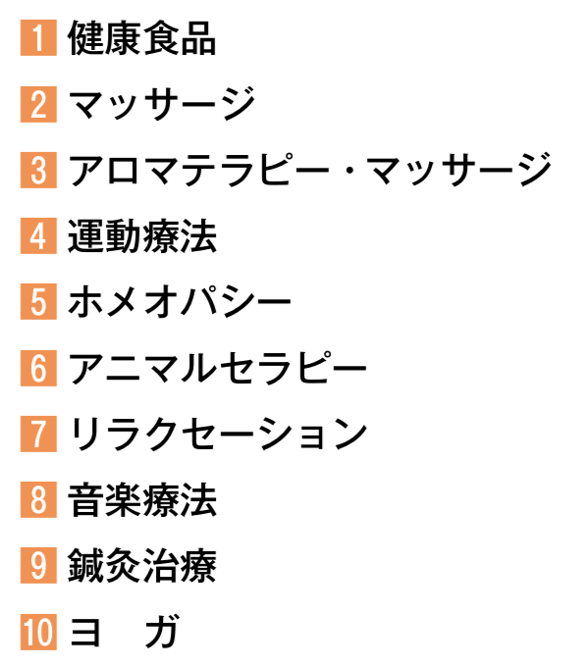
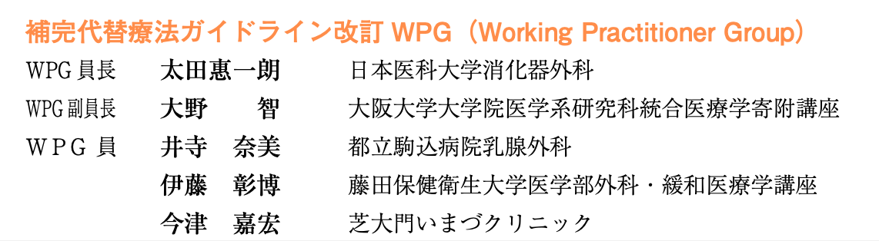
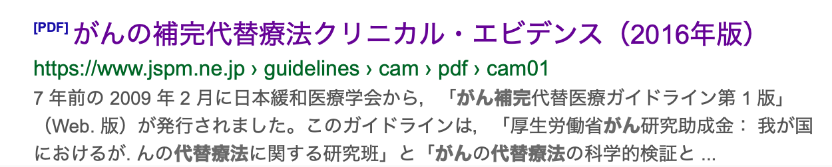

Slide 5
抗がんエビデンスを有する
漢方を含めた統合医療は存在しない
第５７回 日本癌治療学会学術集会 学術セミナー ５３
第１８会場 マリンメッセ福岡 ３階
芝大門いまづクリニック 今津 嘉宏

Slide 6
抗がんエビデンスを積み重ねる
フアイア（Huaier)
2019年10月26日
帝京大学大学院医学研究科 | 東洋医学 | 指導教授
帝京大学大学院医学研究科 | 移植免疫学 | 指導教授
帝京大学医学部外科 | 外科学 | 准教授
公益財団法人愛世会愛誠病院 |  | 理事長
新見 正則
大会長 吉田和弘先生とオックスフォードで一緒でした

Slide 7
【重要】
本セミナーは、健康食品に関する知見を既報の文献的根拠に基づいて紹介する内容を含んでおります。健康食品のがん治療への効果につきましては、日本癌治療学会として検証したものでなく、日本癌治療学会が推奨するものではないことを、予めお知らせいたします

Slide 8
漢方薬・生薬で、悪性腫瘍の生存率改善を最終目標にした 1000例規模のランダム化大規模臨床試験（RCT）はあるのか？
本日のスライドは日本フアイア研究会のＨＰからダウンロード可能です
本日の動画は後日、アップする予定です
RCT : Randomized controlled trial

Slide 9
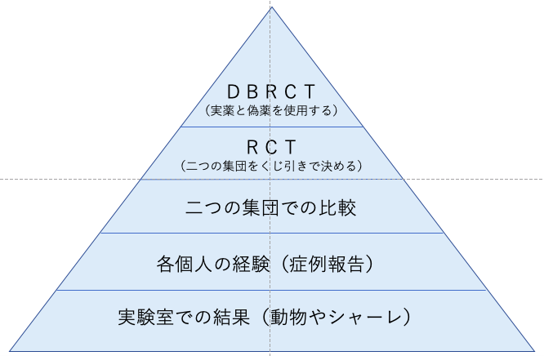
エビデンスレベル
が高い
DBRCT : Double blinded RCT
RCT : Randomized controlled trial

Slide 10
明らかなエビデンスがあると主張するには
DBRCT : Double blinded RCT
RCT : Randomized controlled trial

Slide 11
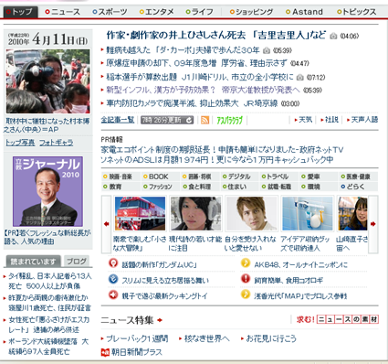
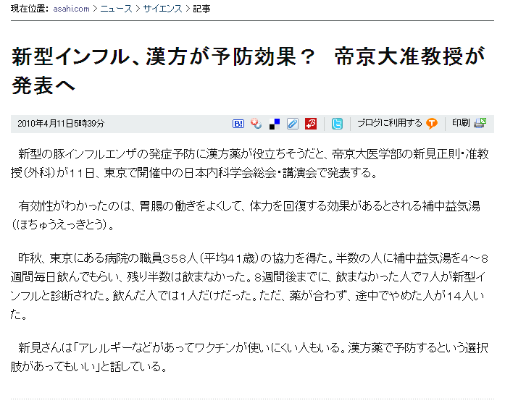
まず僕の臨床研究
朝日新聞 2010年4月10日

Slide 12

愛誠病院（東京都板橋区）にて
補中益気湯（2.5g x2/日)
179人の職員が内服（予防投与）
179人の職員は対照群
RCTではない
2009年9月7日より8週間観察
0, 1, 4, 8週に全員を診察
新型インフルエンザを予防してみませんか？
2009年9月現在、新型インフルエンザが猛威を振るっております。この様な状況下で、新型インフルエンザ対策として漢方薬を服用し感染を予防できないか、また、もし感染したとしてもより軽症ですむのではないかと思われています。
そこで、当院では漢方薬の内服を希望される職員の方を対象に補中益気湯を服用して頂き、その新型インフルエンザに対する効果を確認したいと考えております。
ご希望の方は下記までお気軽にご相談下さい。
【対 象】
愛誠病院に常勤し、服用を希望される方 （先着200名）
【服用方法】
TJ-41補中益気湯を1日2回（朝・晩）服用して頂きます。
※ 尚、予防投与につき医療保険が使えませんので、
薬剤費の7割を病院が負担し、残り3割の1,200円を
自己負担して頂きます。
【お問い合わせ先】
愛誠病院 医事課 鹿野まで
もし、インフルエンザに罹患した場合には麻黄湯や柴胡桂枝湯などによる
漢方治療を行います。
また、他の西洋医学的治療（タミフル、リレンザなど）の使用に制限は
ありません。
愛誠病院 院長 武田 義次
愛誠病院 漢方外来 新見 正則

Slide 13
2009 H1N1 Influenza
補中益気湯 内服群 1/179
補中益気湯 非内服群 7/179
P < 0.05 by Mann-Whitney U
British Medical Journal
online publication Dec 2009

Slide 14
DBRCT : Double blinded RCT
RCT : Randomized controlled trial

Slide 15
そして僕の動物実験
マウスの心臓移植
漢方方剤または生薬（人使用量の１０倍） ２０ｍｇ
移植当日から８日間連日特殊な注射器で胃内に注入
♥

Slide 16
柴苓湯によるマウス移植心の
永久生着と免疫制御細胞の誘導
柴苓湯＝小柴胡湯＋五苓散
100
Graft survival (%)
80
拒絶中央値（日）
柴苓湯 > 100
五苓散 8
小柴胡湯 7
精製水 8
60
40
20
ひとつの生薬の作用ではない
0
0
20
40
60
80
100
Days after heart grafting

Slide 17
薬剤 拒絶中央値(日）
柴苓湯 >100
小柴胡湯 7
柴胡 8
黄芩 12
人参 8
甘草 18
半夏 18
大棗 8
生姜 8
五苓散 8
茯苓 18
猪苓 7
蒼朮 8
沢瀉 8
桂枝 13
確かに単一生薬はどれも無効

Slide 18
除外生薬 拒絶中央値（日）
茯苓 8
黄芩 9
人参 10
蒼朮 12
甘草 16
柴胡 16
沢瀉 18
半夏 22
猪苓 24
桂枝 24
大棗 33
生姜 39
除外なし >100 （＝柴苓湯）
柴苓湯を構成するどの生薬を抜いても柴苓湯と同じ効果を示さない
すべての生薬が必要
漢方 ＝ 生薬の足し算
Transplantation 2009:87, 1787-1791（移植領域では最初の漢方英文論文）

Slide 19
DBRCT : Double blinded RCT
RCT : Randomized controlled trial

Slide 20
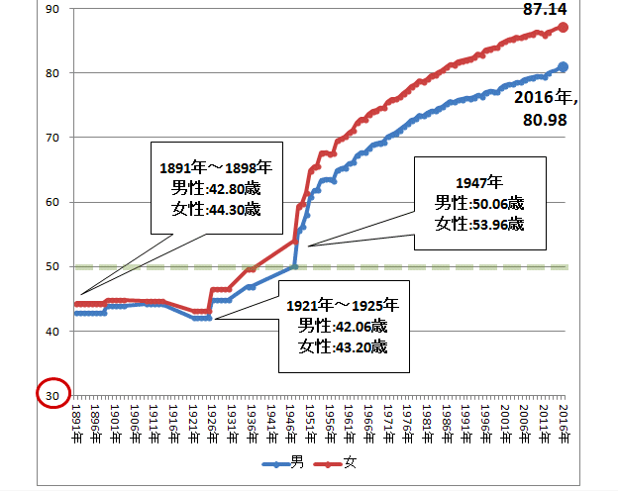
平均寿命の倍増は西洋医学の進歩による

Slide 21
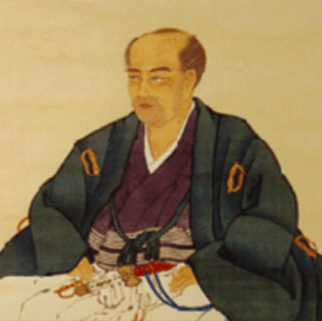
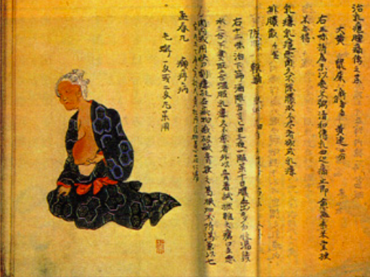
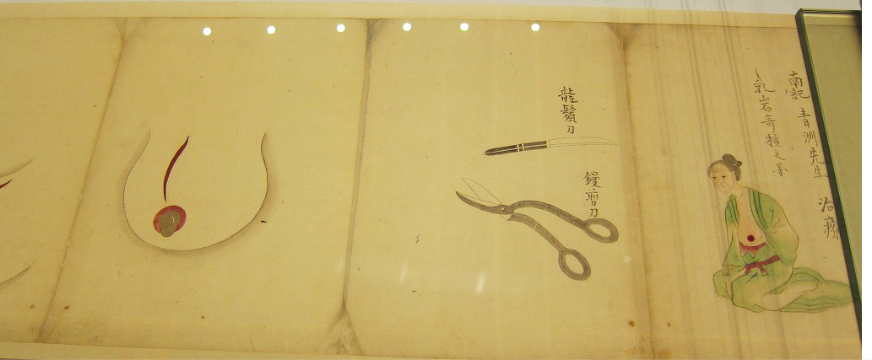
華岡青洲
1760 〜1835
世界初の全身麻酔
1804
漢方で乳がんを治せないから全身麻酔で切除

Slide 22
がん治療のサポート治療（支持療法）として
1包×３/日
食前
まだエビデンスはない
がんに対して漢方薬や生薬で、生存率をエンドポイントにしたランダム化大規模臨床試験（ＲＣＴ）がない
補中益気湯
or 十全大補湯
or 人参養栄湯
＋
八味地黄丸＋附子
費用が安く、経験的に有効！
地黄が胃に障る人には 六君子湯 を気長に
Notes:
●漢方から３つに変化するもの 2段階
（決めうちのあと、キーワードで選ぶ）

Slide 23
DBRCT : Double blinded RCT
RCT : Randomized controlled trial

Slide 24
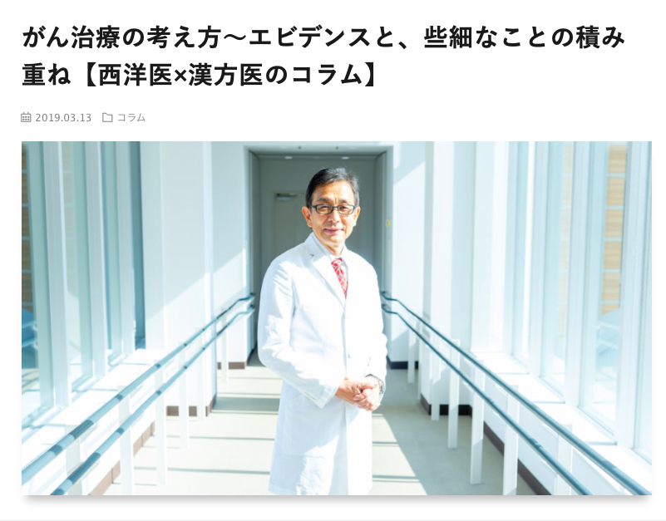

西洋医として、漢方を短時間で学びたい医師向け
kampo.jp

Slide 25
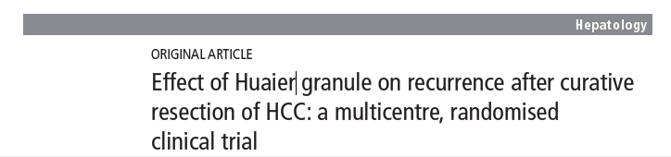
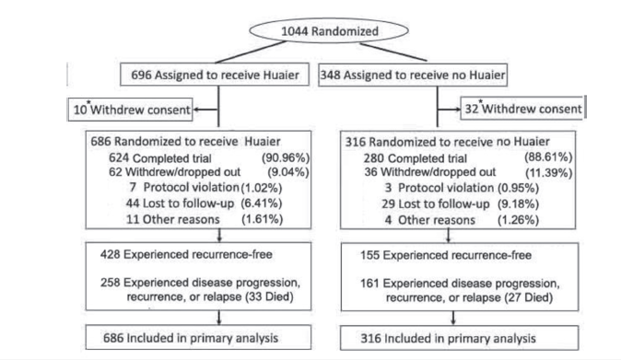
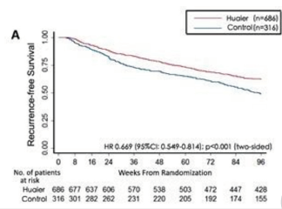
Huaier
肝臓癌手術後の無再発生存率に有意差あり
62.39%
49.05%
96週
英文誌 GUT IF 17

Slide 26
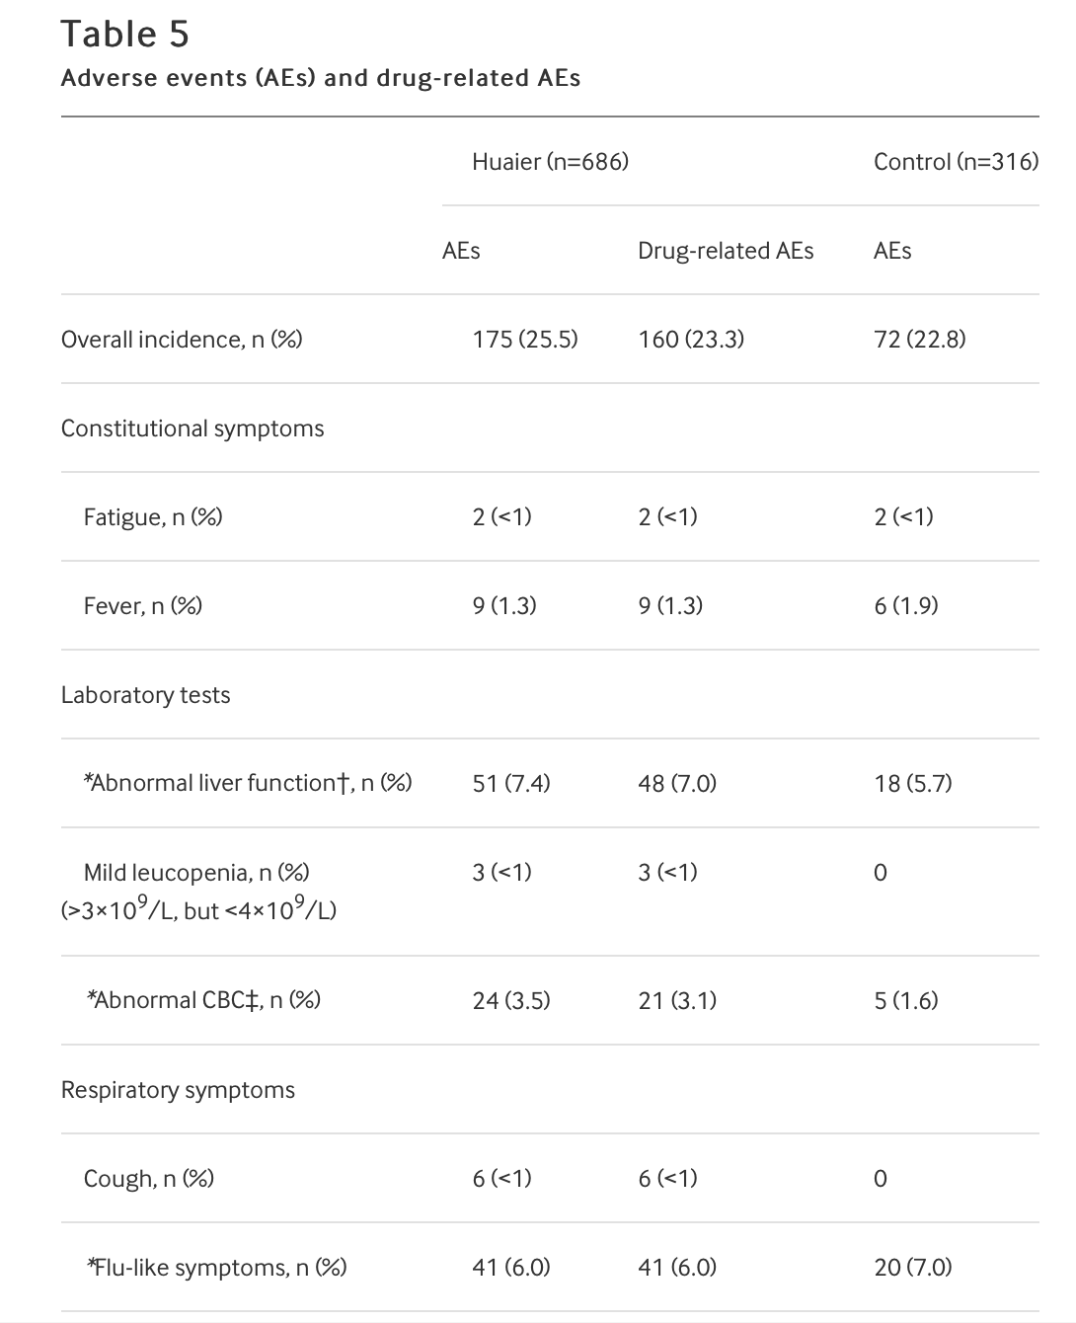
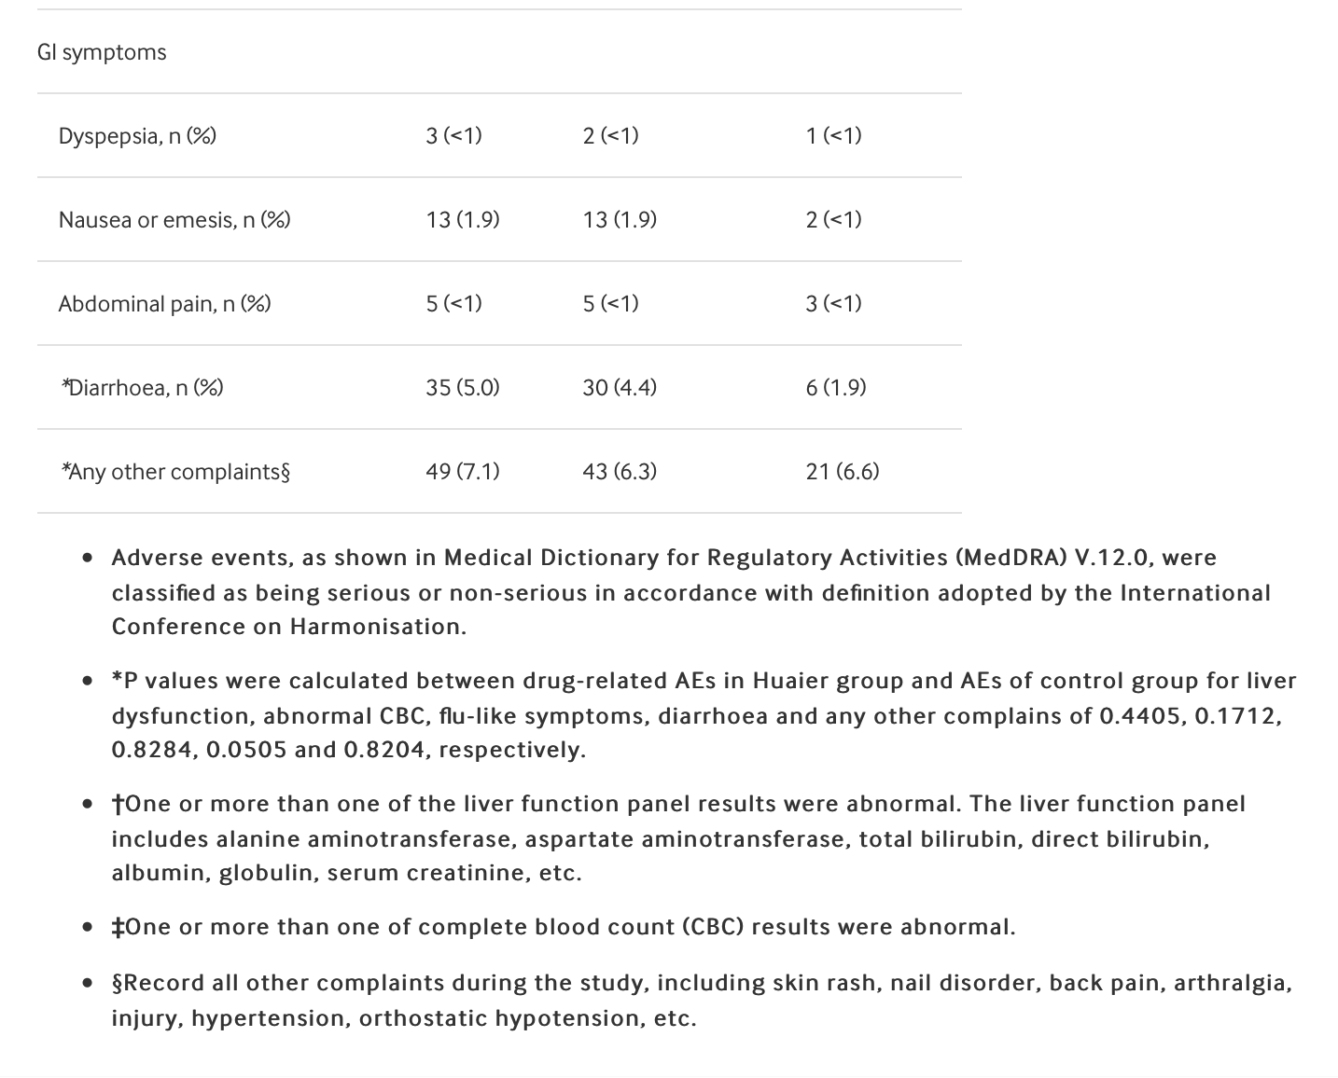
フアイアの臨床試験（ＲＣＴ）中の副作用は下痢

Slide 27
DBRCT : Double blinded RCT
RCT : Randomized controlled trial

Slide 28
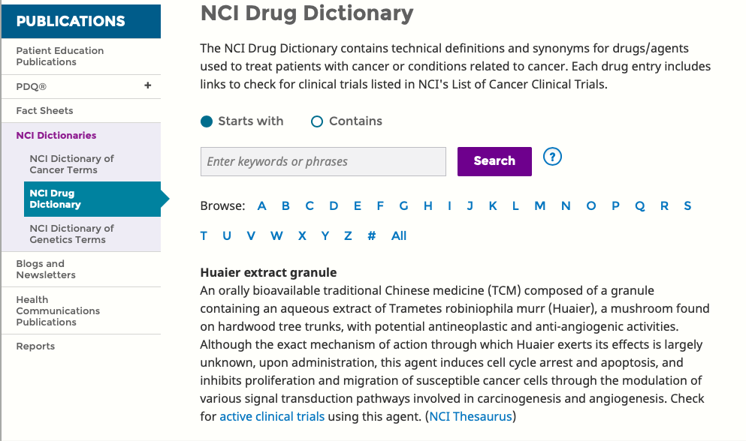
ＮＣＩ（米国国立がん研究所）のＨＰに Huaier は抗がん作用の可能性があると記載される

Slide 29
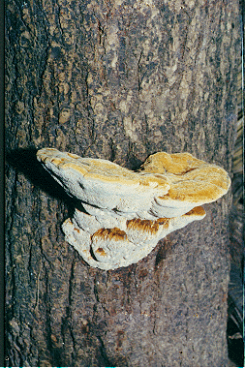
Huaier（フアイア）
えんじゅ（槐, Huái ）の老木に
生えるキノコ（耳, ěr ）

Slide 30
1970年代末に、末期の原発性肝臓癌患者がフアイアを服用して完治したとの報告を受け、中国衛生部が複数の医薬研究機関より100人近くの研究者を集めて、フアイアの研究をスタートした。10年以上の歳月をかけて、フアイアエキス (Huaier granule) が1992年に漢方第一類抗がん新薬として認可された
中国での薬登録番号は Z-20000109

Slide 31
主な活性成分はPS－Tという多糖蛋白で、6種の糖と18種のアミノ酸とが結合した蛋白質。糖と蛋白質の含有量はフアイア生産の重要な質量基準となっている
副作用の報告は,今までのところ、60グラムで軽い下痢症状のみ
現在のフアイアは、フアイアの菌糸体の培養物より製造しているので、すべて工場内で製造は完結する。成分は均質で、永続的な製造が可能である

Slide 32
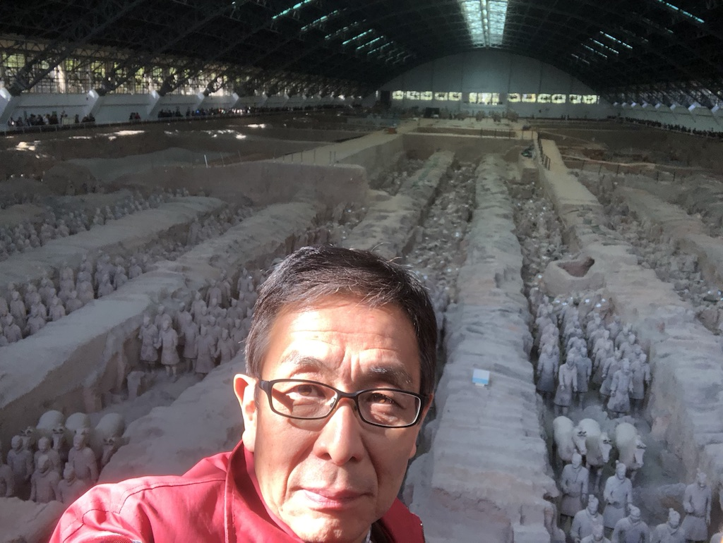
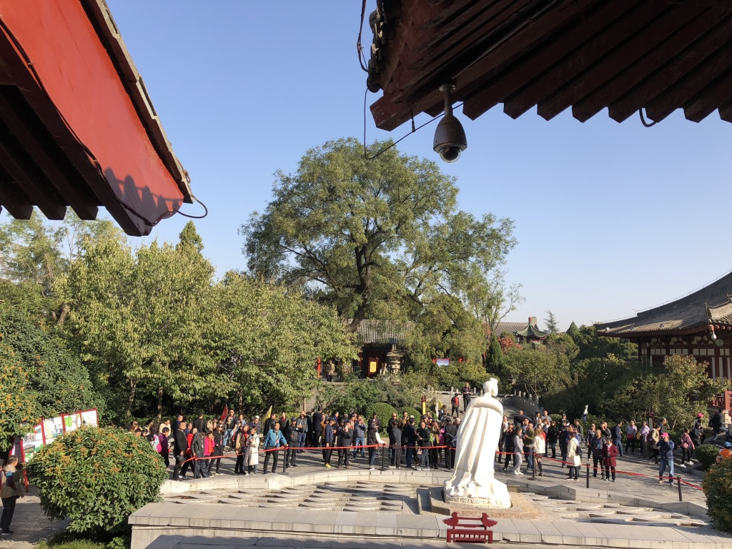
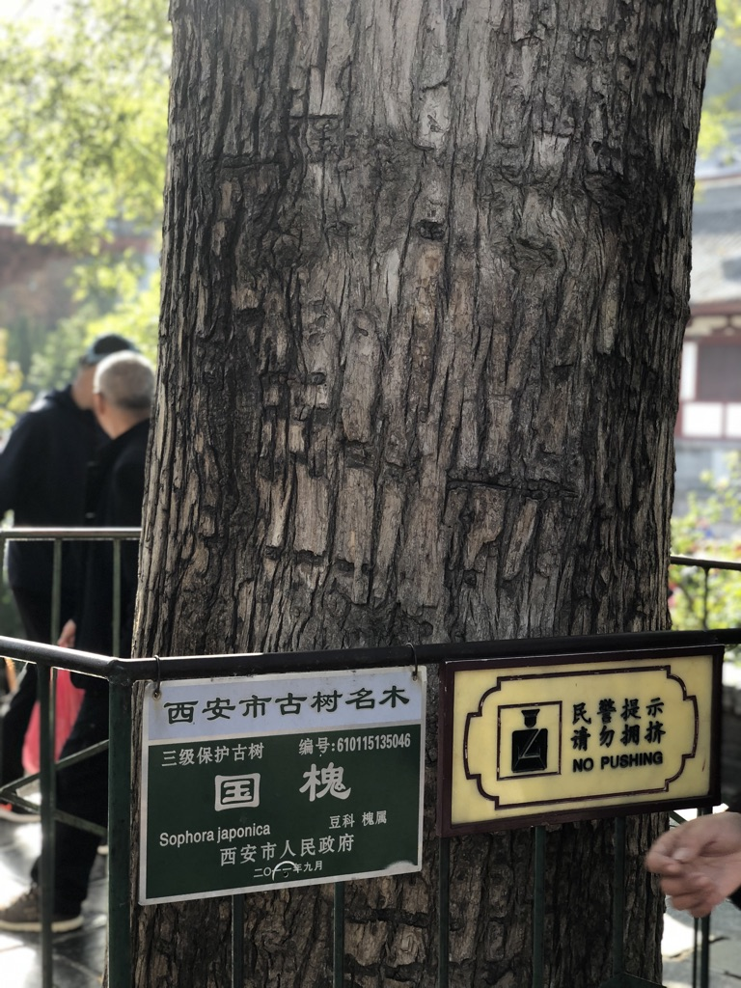
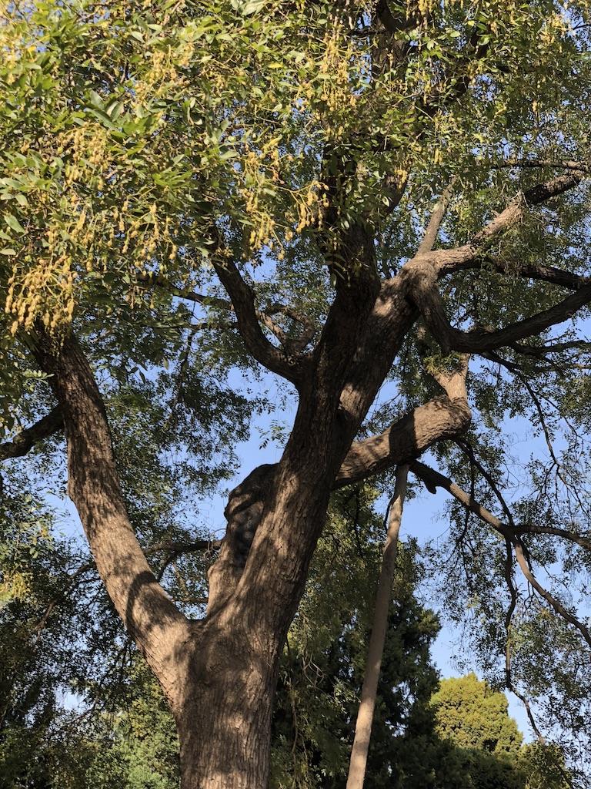
華清池の槐の木 @ 西安
兵馬俑
始皇帝
楊貴妃

Slide 33
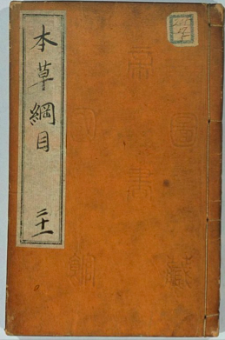
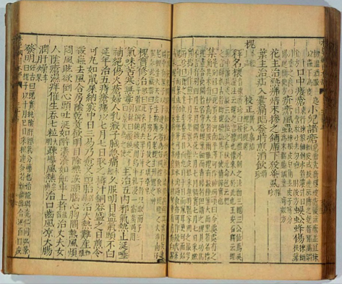
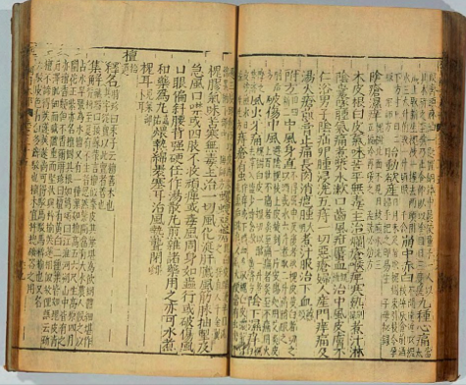
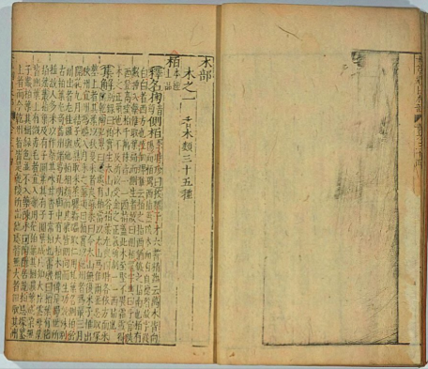
本草綱目 (1578)の
第21冊 木之一部
槐の記載の最終行に

Slide 34
フアイアは現代中医学では語られていない
中医師がまず勉強する「中薬学」の教科書には約550種類の生薬が登場するが、ここにフアイアは含まれていない
全国高等中医薬院校規画教材

Slide 35
Huaier
肝臓癌手術後の無再発生存率に有意差あり
62.39%
49.05%
96週
英文誌 GUT IF 17

Slide 36
英文雑誌ＧＵＴの編集長Emad El-Omar教授のコメント
肝細胞癌は世界的な殺人者であり、特に中国で数百万人の命を奪う。がん治療の進歩にもかかわらず、依然として大きな障壁がある。潜在的治癒手術はある程度の希望をもたらすが、早期再発は患者の70％の命を奪う。潜在的治癒手術後のアジュバント化学療法は残念な結果である。代わりの治療が緊急に必要とされていており、他の癌で用いられている伝統的な治療法にいくつかの回答を求めるべきことは理に叶っている。 伝統的中医学（TCM）では、Huaier、フアイアは、よく知られており、また十分に研究されている。それらは早期の光明は示したが、最初は小集団で観察期間は短かった。その点が、Chenらによる最近の研究が私の医学雑誌Gutに掲載された理由であり、そしてとても重要で、また歓迎される結果であった。これまでのところ、この研究は最大の多施設、無作為、二群間の第IV相臨床試験である。それは臨床的に重要な利点を示し、これは中国だけでなく、肝臓ガンの世界的な分野で歓迎されるだろう。
この研究が非常に徹底したピアレビュープロセスを受けたことが重要である。 5人の国際的な専門家がこの論文をレビューし、全員がレビュープロセスの終了時にすべて満足しており、必要な改訂後に、この研究がGutに掲載されるに値することを示している。発見されたものが本物で関連性のあるものでなければ、このような厳しいレビューを受けるとほとんどの論文は生き残ることができない。したがって、このレビューを通過したこの原稿をGutに受け入れることを私たちは歓迎した。
Gutの編集長として、私はこの原稿が私の雑誌で受け入れられていることを個人的に非常に喜ばしく思った。最も厳しい研究方法論を遵守している限り、私たちは偏見なく、私たちの専門分野における科学的進歩に貢献することを誇りに思う。TCMには多くのものがあり、中国での厳格かつ十分に管理された臨床試験の出現により、世界は中国の医師とその伝統的な実践の知恵と卓越性から恩恵を受けるだろう。
中国の同僚たちが世界と共有している驚くべき進歩と発見に敬意を評したいと思う。 Gutの編集長（2010年以降）の任期中、私は中国の科学と医学の大きな変革を目撃した。私は、中国がGUTにアクセプトされた論文の最高の寄稿者の1つであることを誇りに思う。長年にわたって中国の同僚を訪れる時間と労力を鑑み、私は本当に友人である彼らに敬意を表し祝福する。
Professor Emad M El-Omar
Editor in Chief, Gut

Slide 37
DBRCT : Double blinded RCT
RCT : Randomized controlled trial

Slide 38
アメリカ臨床登録機構 ClinicalTrials.gov 登録済のHuaier大規模臨床試験
Huaier Granule As Adjuvant Therapy for Colorectal Cancer After Radical Surgery | Colorectal Cancer
Adjuvant Chemotherapy Combined With Huaier Granule for Treating High-risk Stage II, Stage III Colorectal Cancer | Colorectal Cancer
Huaier Granule for Prevention of Disease Progression of Hepatocarcinoma After Non-radical Hepatectomy | Hepatic Carcinoma
Huaier Granule in Treating Women With Triple Negative Breast Cancer | Triple Negative Breast Cancer
Huaier Granule for Prevention of Recurrence and Metastasis of Stage II and III Non-small Cell Lung Cancer (NSCLC) | Non-small Cell Lung Cancer
Huaier Granules for Prevention of Recurrence and Metastasis of Colorectal Cancer Patients Following Radical Surgery | Colorectal Cancer
Huaier Granule for Prevention of Recurrence and Metastasis of Hepatocarcinoma Following Local Ablation | Hepatocarcinoma
Investigating the Efficacy and Safety of the Combination Treatment of Huaier Granule and Biliary Drainage for MOJ | Obstructive Jaundice
Neoadjuvant Chemotherapy With or Without Huaier Granule in Treating Women With Locally Advanced Breast Cancer That Can Be Removed By Surgery | Breast Cancer

Slide 39
フアイアで進行中の抗がんエビデンスの主な研究
リンパ転移あるII-III期トリプルネガティブ乳がんのフォローアップ臨床、31施設、の多施設、無作為化、二重盲検、プラセボ対照、パラレルコントロール臨床試験，1184例。（www.chictr.org.cn ChiCTR1800015390）
肺がん術後の補助治療の管理に関する実地調査に基づく臨床研究。 ，26施設，1098例。（www.chictr.org.cn ChiCTR1800016270）
消化管悪性腫瘍の根治的切除後の再発・転移予防における臨床研究，16施設，840例。（Clinicaltrials.gov ID:NCT02975661）
結腸直腸がんの術後再発予防の管理に関する実地調査に基づく臨床研究，34施設，3060例。（Clinicaltrials.gov ID:NCT03349762）
局所アブレーション後の肝細胞がんの再発および転移予防における臨床研究，22施設，828例。（Clinicaltrials.gov ID:NCT03356236）

Slide 40
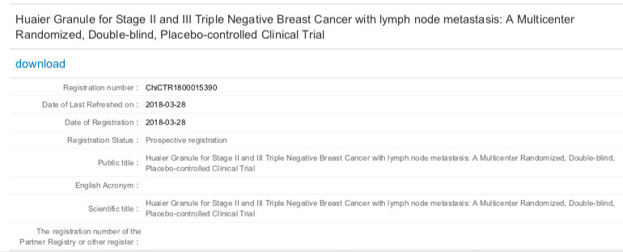
Triple negative 乳癌に対するブラセボ対象群を用いたフアイアの
ダブルブラインドランダム化臨床試験（ＢＤＲＣＴ）が進行中

Slide 41
DBRCT : Double blinded RCT
RCT : Randomized controlled trial

Slide 42
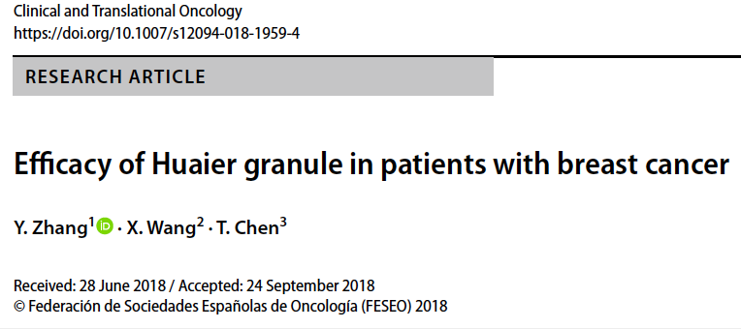
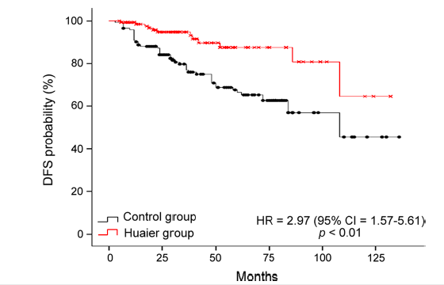
乳癌の生存率に対する
フアイアの効果
【Methods】
Our study included 284 breast cancer patients treated with or without Huaier granule between January 2005 and October 2016 at Qilu Hospital, Shandong University, Jinan, China. Retrospective data obtained included demographics, clinicopathological characteristics, disease-free survival (DFS). DFS was the main outcome measure.

Slide 43
DBRCT : Double blinded RCT
RCT : Randomized controlled trial

Slide 44
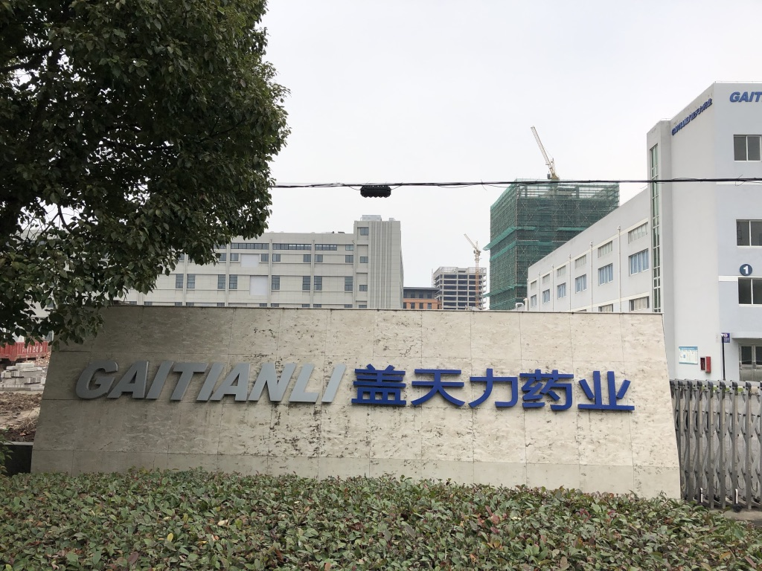
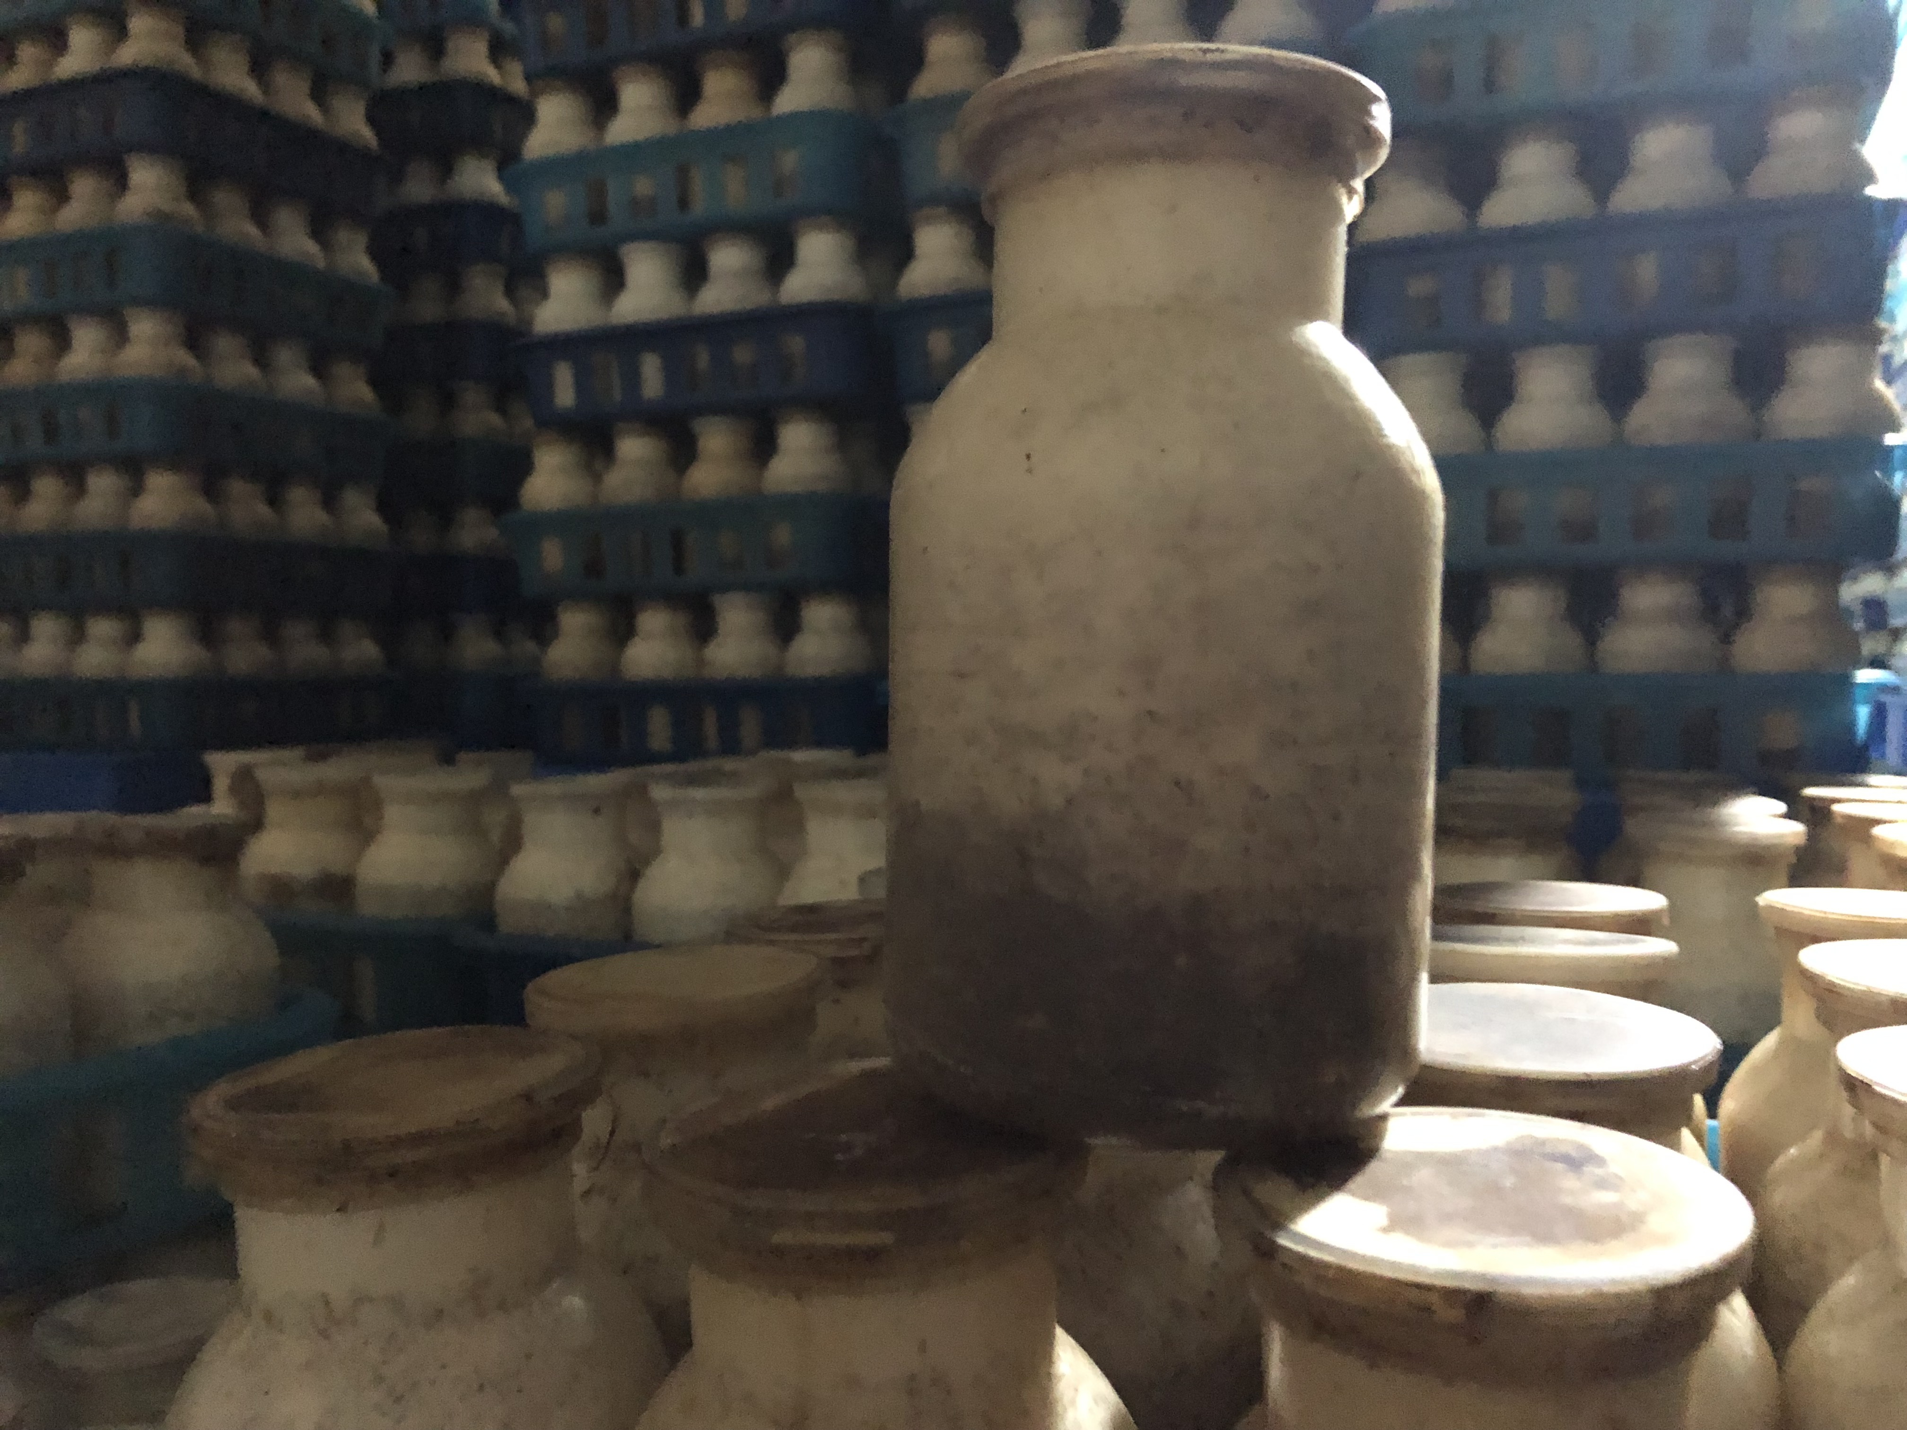
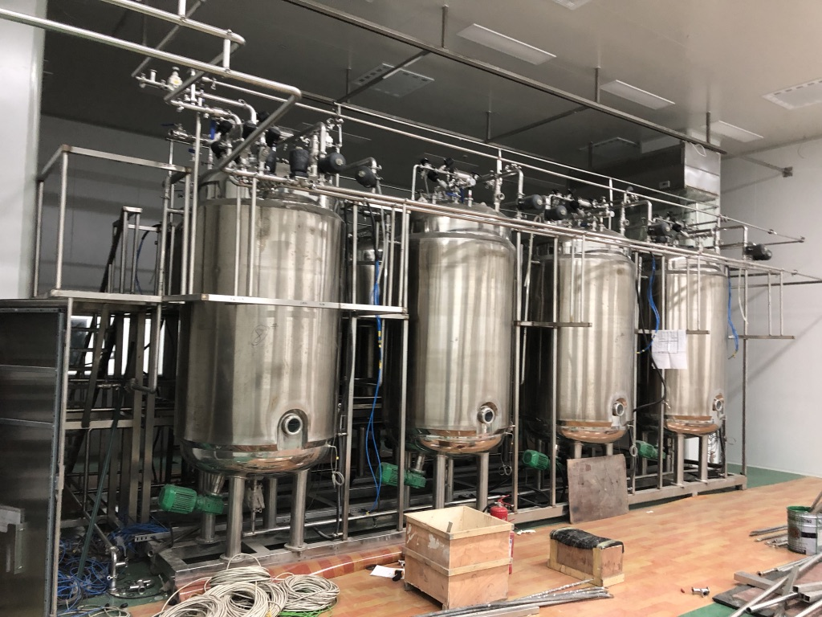
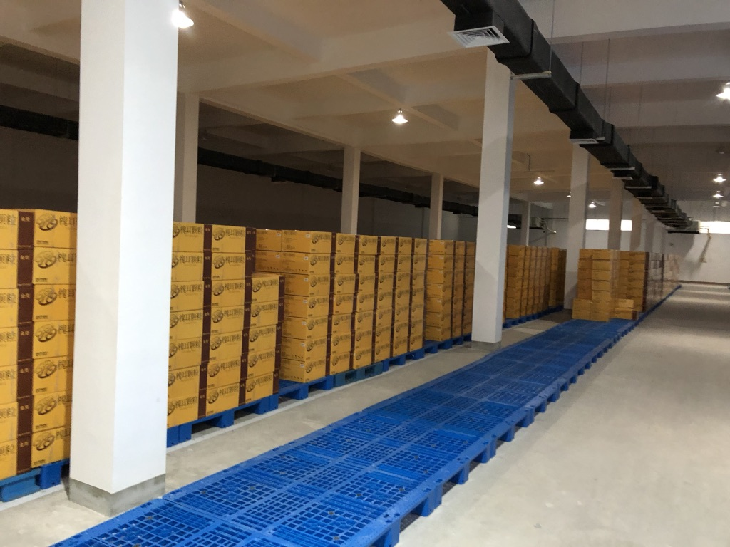
フアイアの工場 @ 上海

Slide 45
フアイアの中国での保険適用
中国ではフアイアは肝臓がん、胃がん、大腸がん、肺がん、乳がんで医療保険が適用されています。肝臓がんでは手術後6ヶ月医療保険が適用されています
注）しかし、病気の進行度、地域や保険の種類により保険適用の対応は異なることがあります
一部地域では、フアイアは膵臓がん、前立腺がん、膀胱がん、甲状腺がんにも医療保険の適用になっています

Slide 46
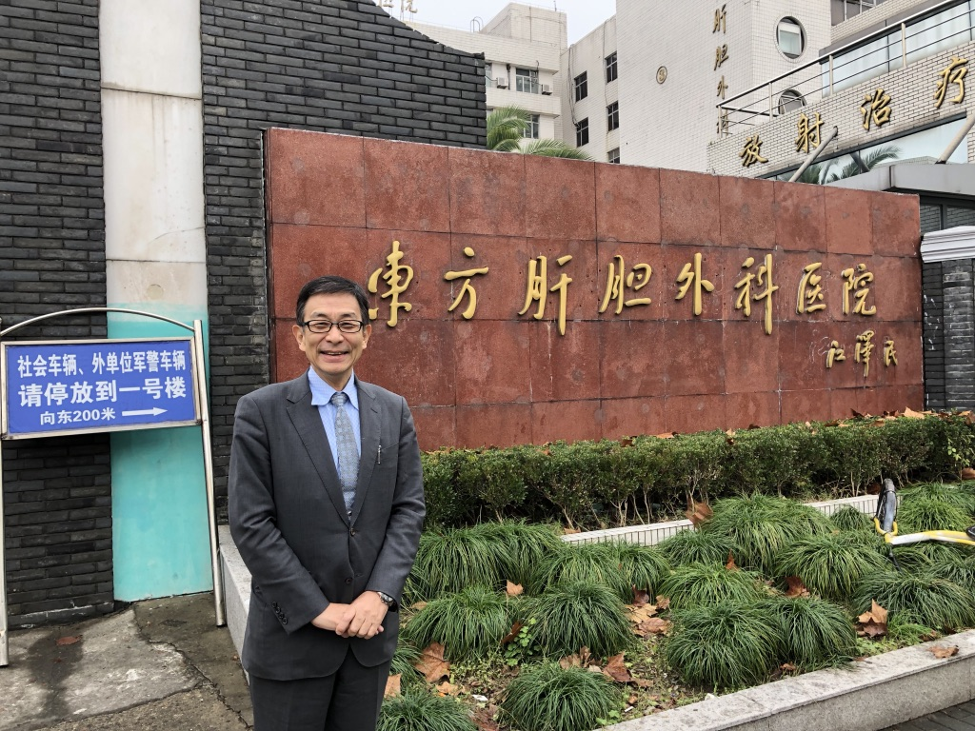
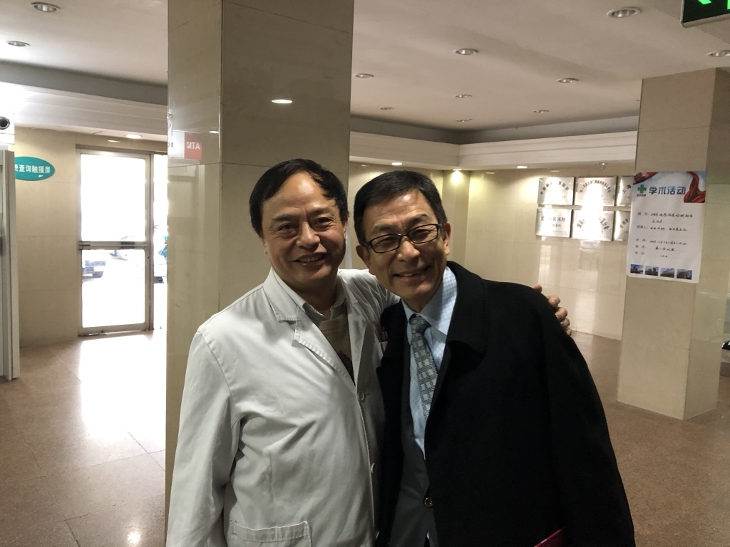
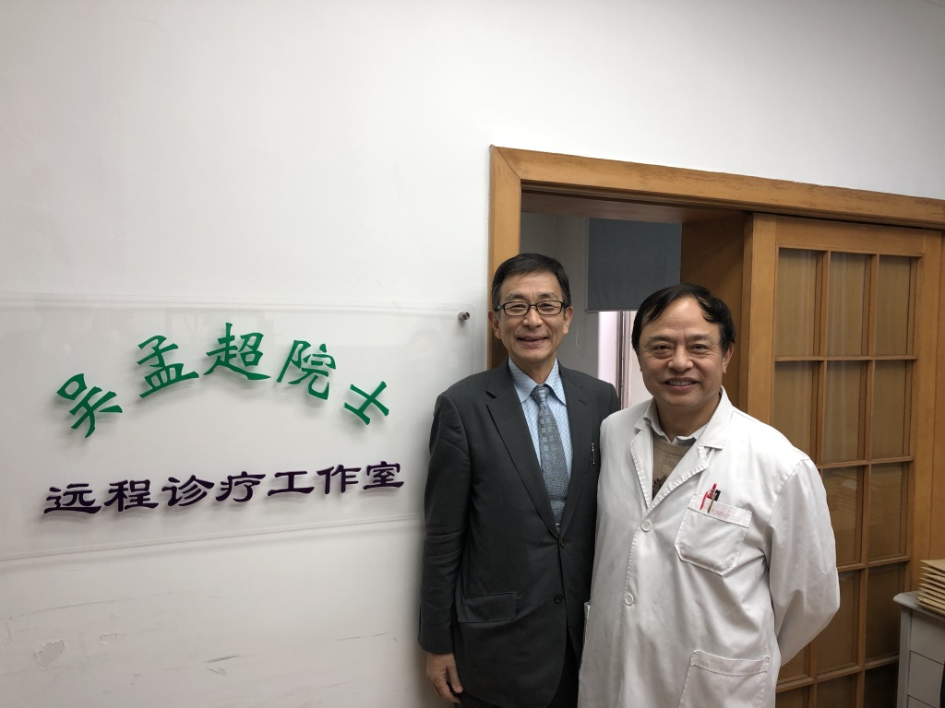
復旦大学
肝胆外科
楊家和主任教授
フアイアの使用量の8割以上は西洋医による
「自分ががんになったらフアイアを飲む」

Slide 47
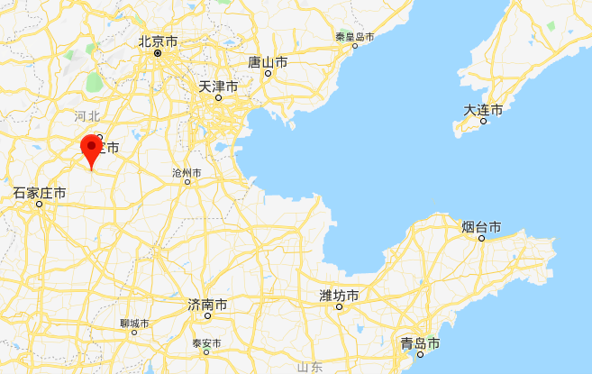
フアイアを探して！ @ 安国
北京から250km, 車で4時間

Slide 48
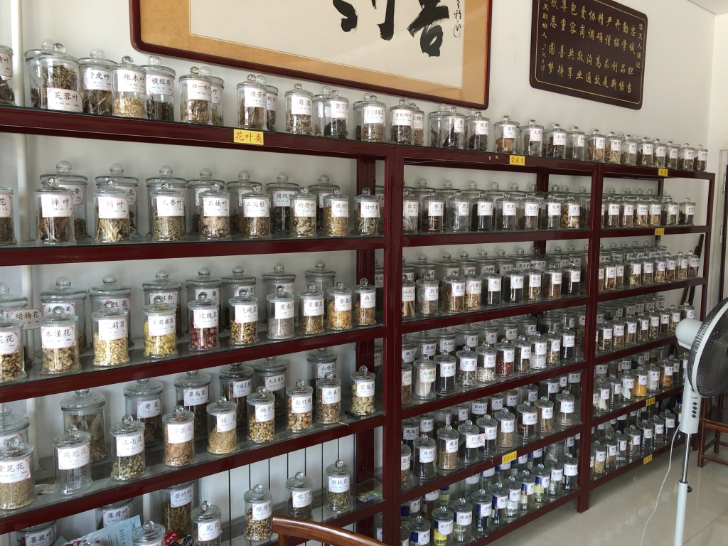
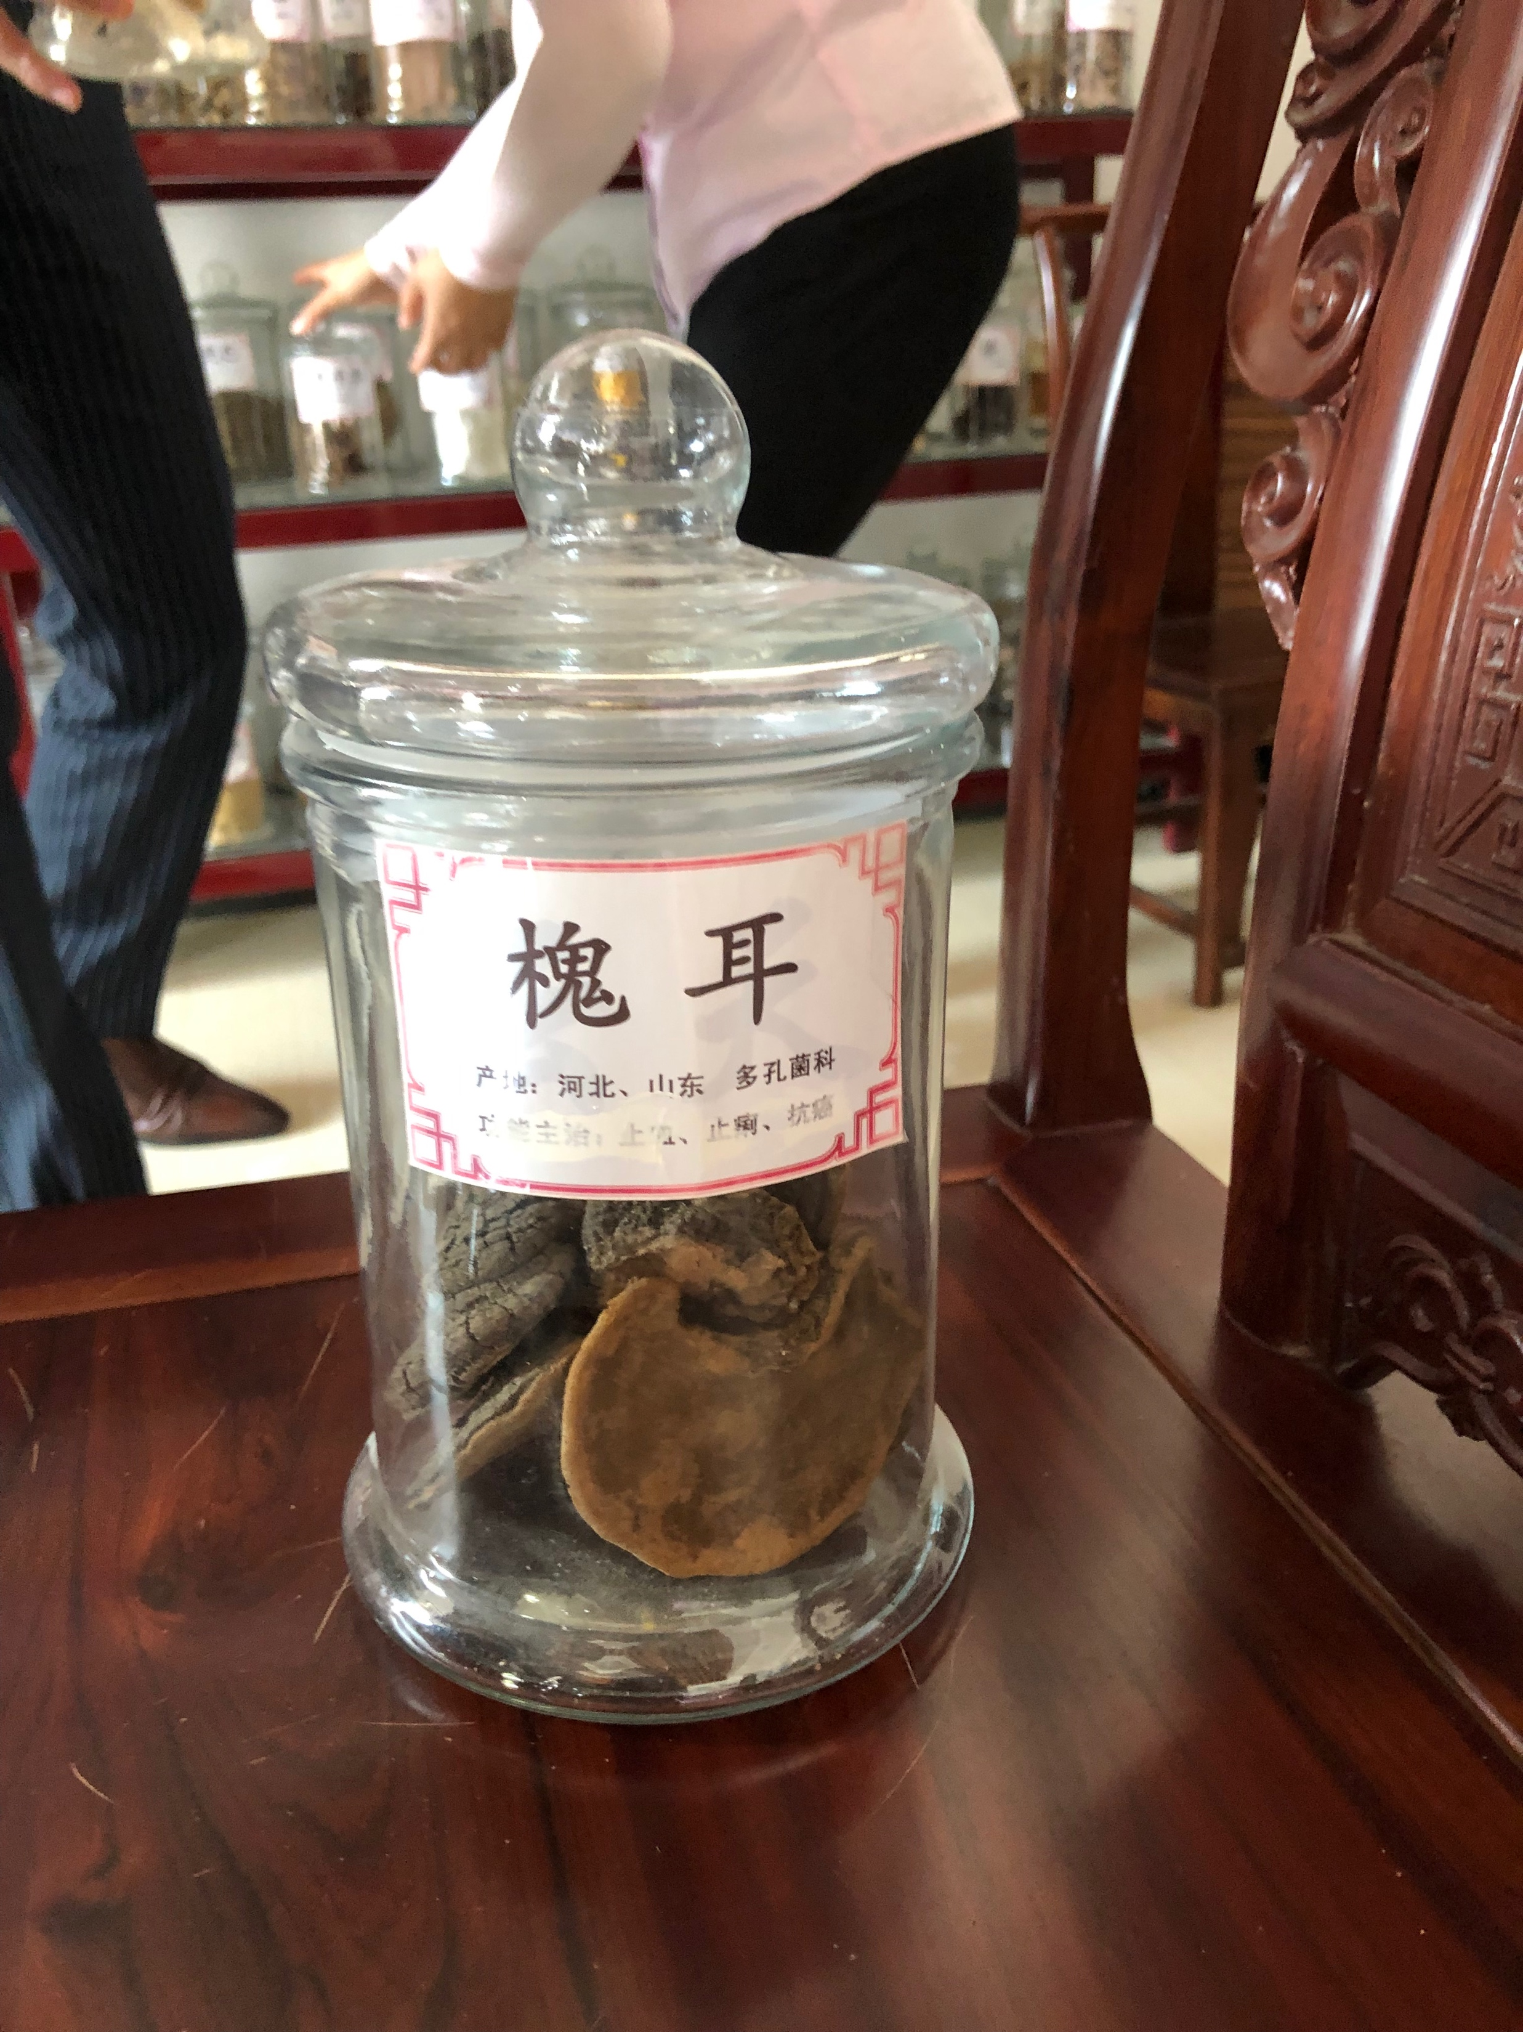
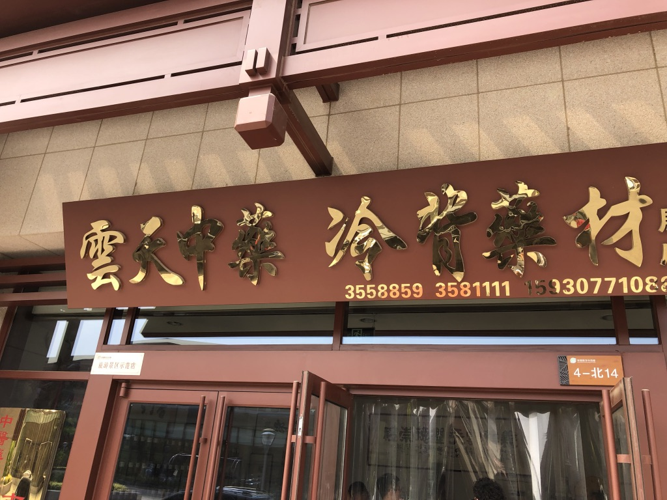
フアイアを探して！ @ 安国
安国は生薬の都市、「天下第一薬市」
多数の店舗を尋ねるも、槐耳（Huaier) の名前は知っているが、どこも扱っていない。
最後に稀少生薬を扱う店舗を紹介してもらった

Slide 49
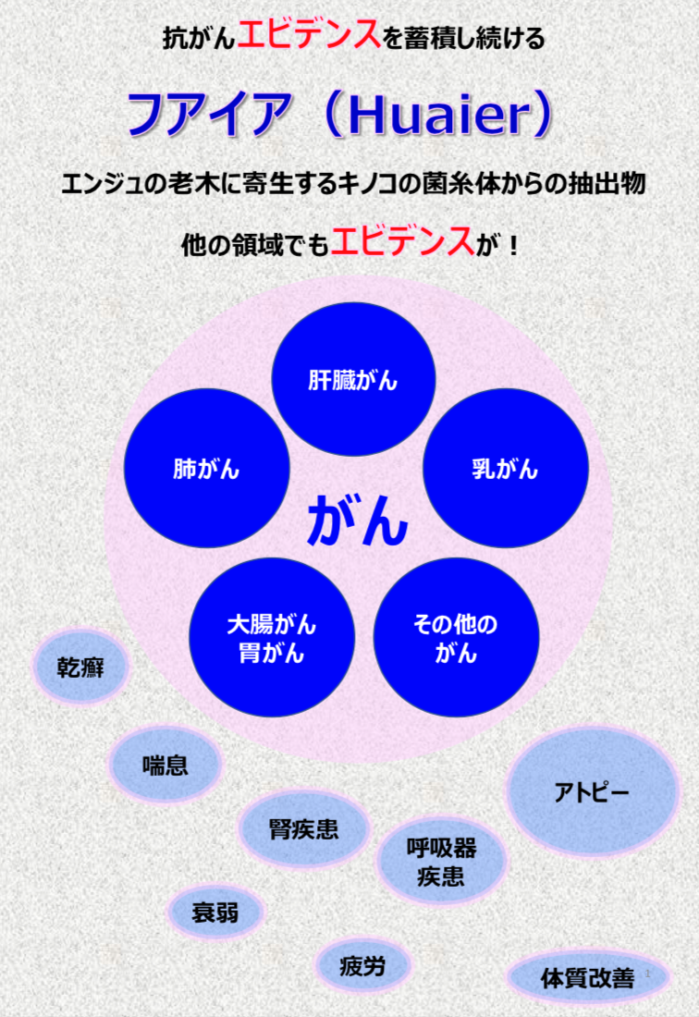
フアイアの抗がん作用一覧 （英文誌のレビューから）
抗腫瘍作用
転移抑制作用
血管新生抑制作用
アポトーシス（細胞死）誘導作用
がん幹細胞の抑制作用
腫瘍特異的免疫調節作用
免疫刺激性サイトカインのT細胞増殖促進および分泌促進作用
M2マクロファージからM1マクロファージへの分極の誘導作用
NK細胞活性の増強
フアイアの抗がん作用のメカニズムのまとめ
Cancer Management and Research 2019:11 1541–1549
Trametes robiniophila Murr: a traditional Chinese medicine with potent anti-tumor effects
Oncol Rep 2015 34(1):12-21
The anticancer effect of Huaier (Review).

Slide 50
DBRCT : Double blinded RCT
RCT : Randomized controlled trial

Slide 51
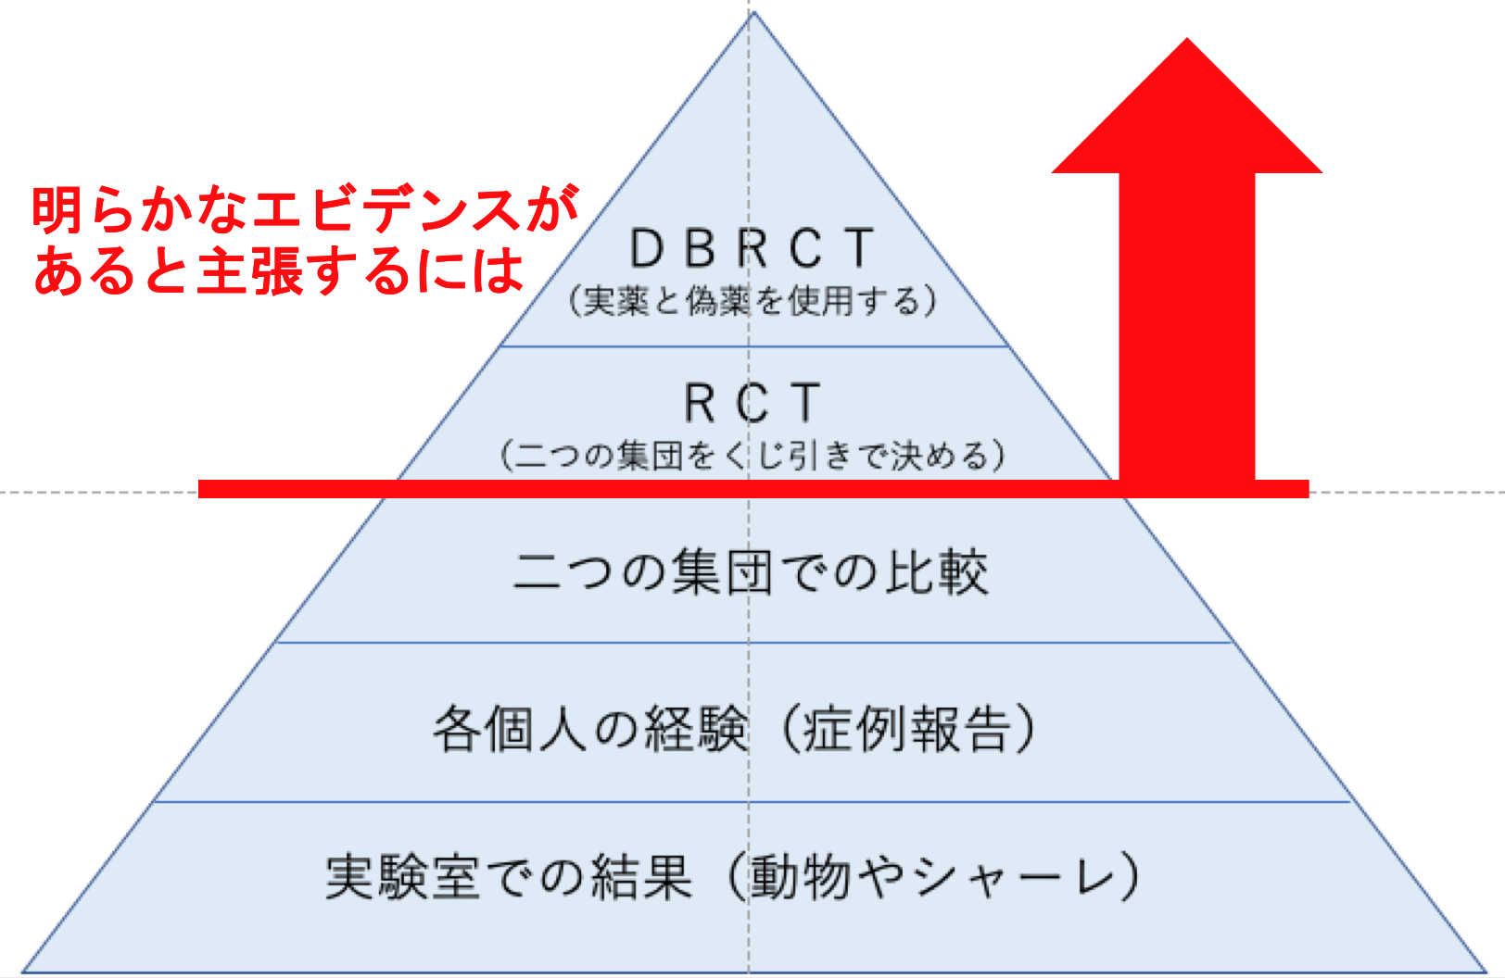
漢方薬・生薬で、悪性腫瘍の生存率改善を最終目標にした 1000例規模のランダム化大規模臨床試験（RCT）はあるのか？
It is Huaier.

Slide 52
フアイアも2018年までは、エビデンスがなかった。今あるもので近い将来、エビデンスを獲得するものもあるだろう
和漢の生薬や漢方薬からもフアイアと同じような抗がんエビデンスを獲得するものが登場することを願う！

Slide 53
フアイアが本当にがん医療に役に立つのであれば、
医療用医薬品となるようなエビデンスを本邦でも揃えよう
外科治療
抗がん剤
放射線治療

Slide 54
フアイアを医療用医薬品に
日本フアイア研究会
理事長 松井 淳一
理事 北川 雄光
吉田 和弘
林 隆一
古川 俊治
公益財団法人愛世会
フアイア研究所
理事長 新見 正則
（敬称略）

Slide 55
フアイアの製造販売後臨床試験予定
（第IV相臨床試験）
国立がん研究センター 乳腺外科長 首藤 昭彦
中央病院
東京歯科大学 副学長 松井 淳一
市川総合病院
公益財団法人愛世会 理事長 新見 正則
愛誠病院
（敬称略）

Slide 56

手作りの学術データを解説したフアイアのパンフレットはお手元、または後方に置いてあります
御興味がある方はお持ち下さい
経費を節約して作成しています
読みにくいところなどご容赦ください
日本フアイア研究会のＨＰからもＰＤＦや本日のスライドをダウンロードできます
御質問などは日本フアイア
研究会宛にお願いします

